Slide 1

KJM2601 – forelesning 12
Simen Kvaal (simen.kvaal@kjemi.uio.no)
Førsteamanuensis
Hylleraassenteret

Slide 2
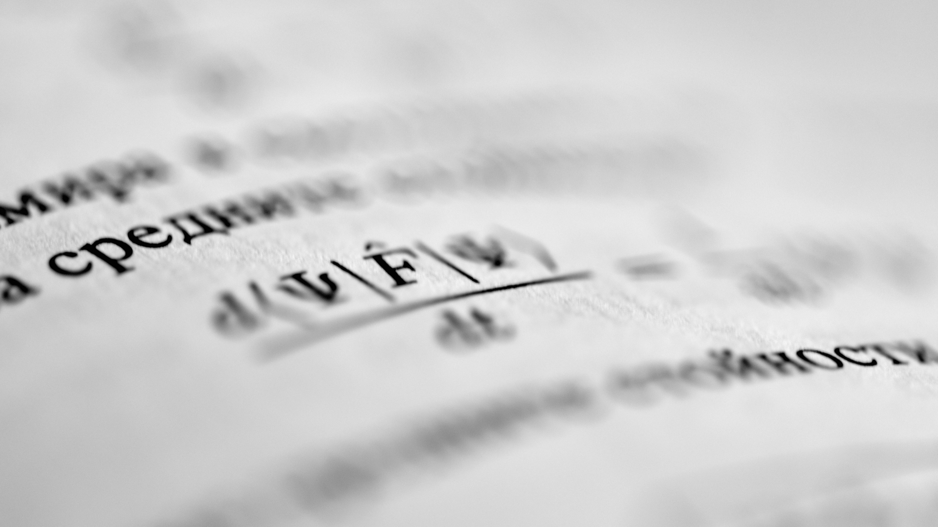
Heliumatomet og Hylleraas

Slide 3
Det klassiske He-atomet
Veldefinert posisjon, bevegelsesmengde
Newtons lover
Kaotiske, uforutsigbare baner
Viste seg vanskelig å lage en Bohr-modell for helium

Slide 4
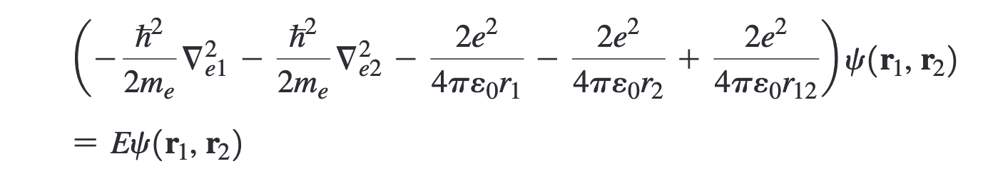
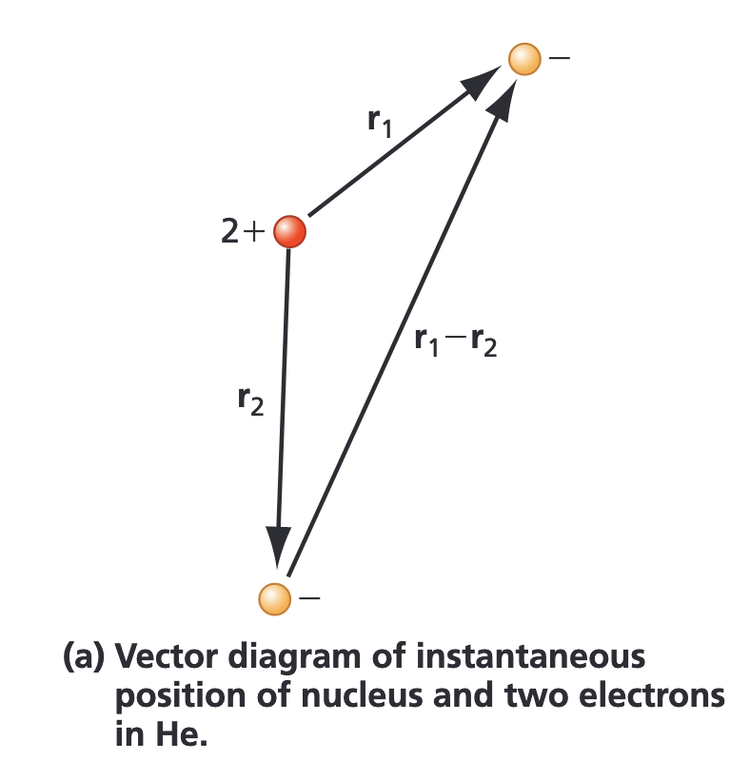
Det kvantemekaniske He-atomet
Schrödingerlikning for He:
Bølgefunksjonen avhenger av to elektronposisjoner
Kan ikke lenger løses analytisk
(Vi mangler også elektronspinn, men kommer tilbake til det)

Slide 5
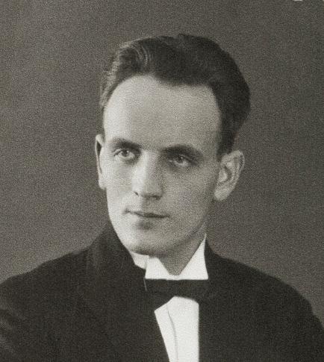
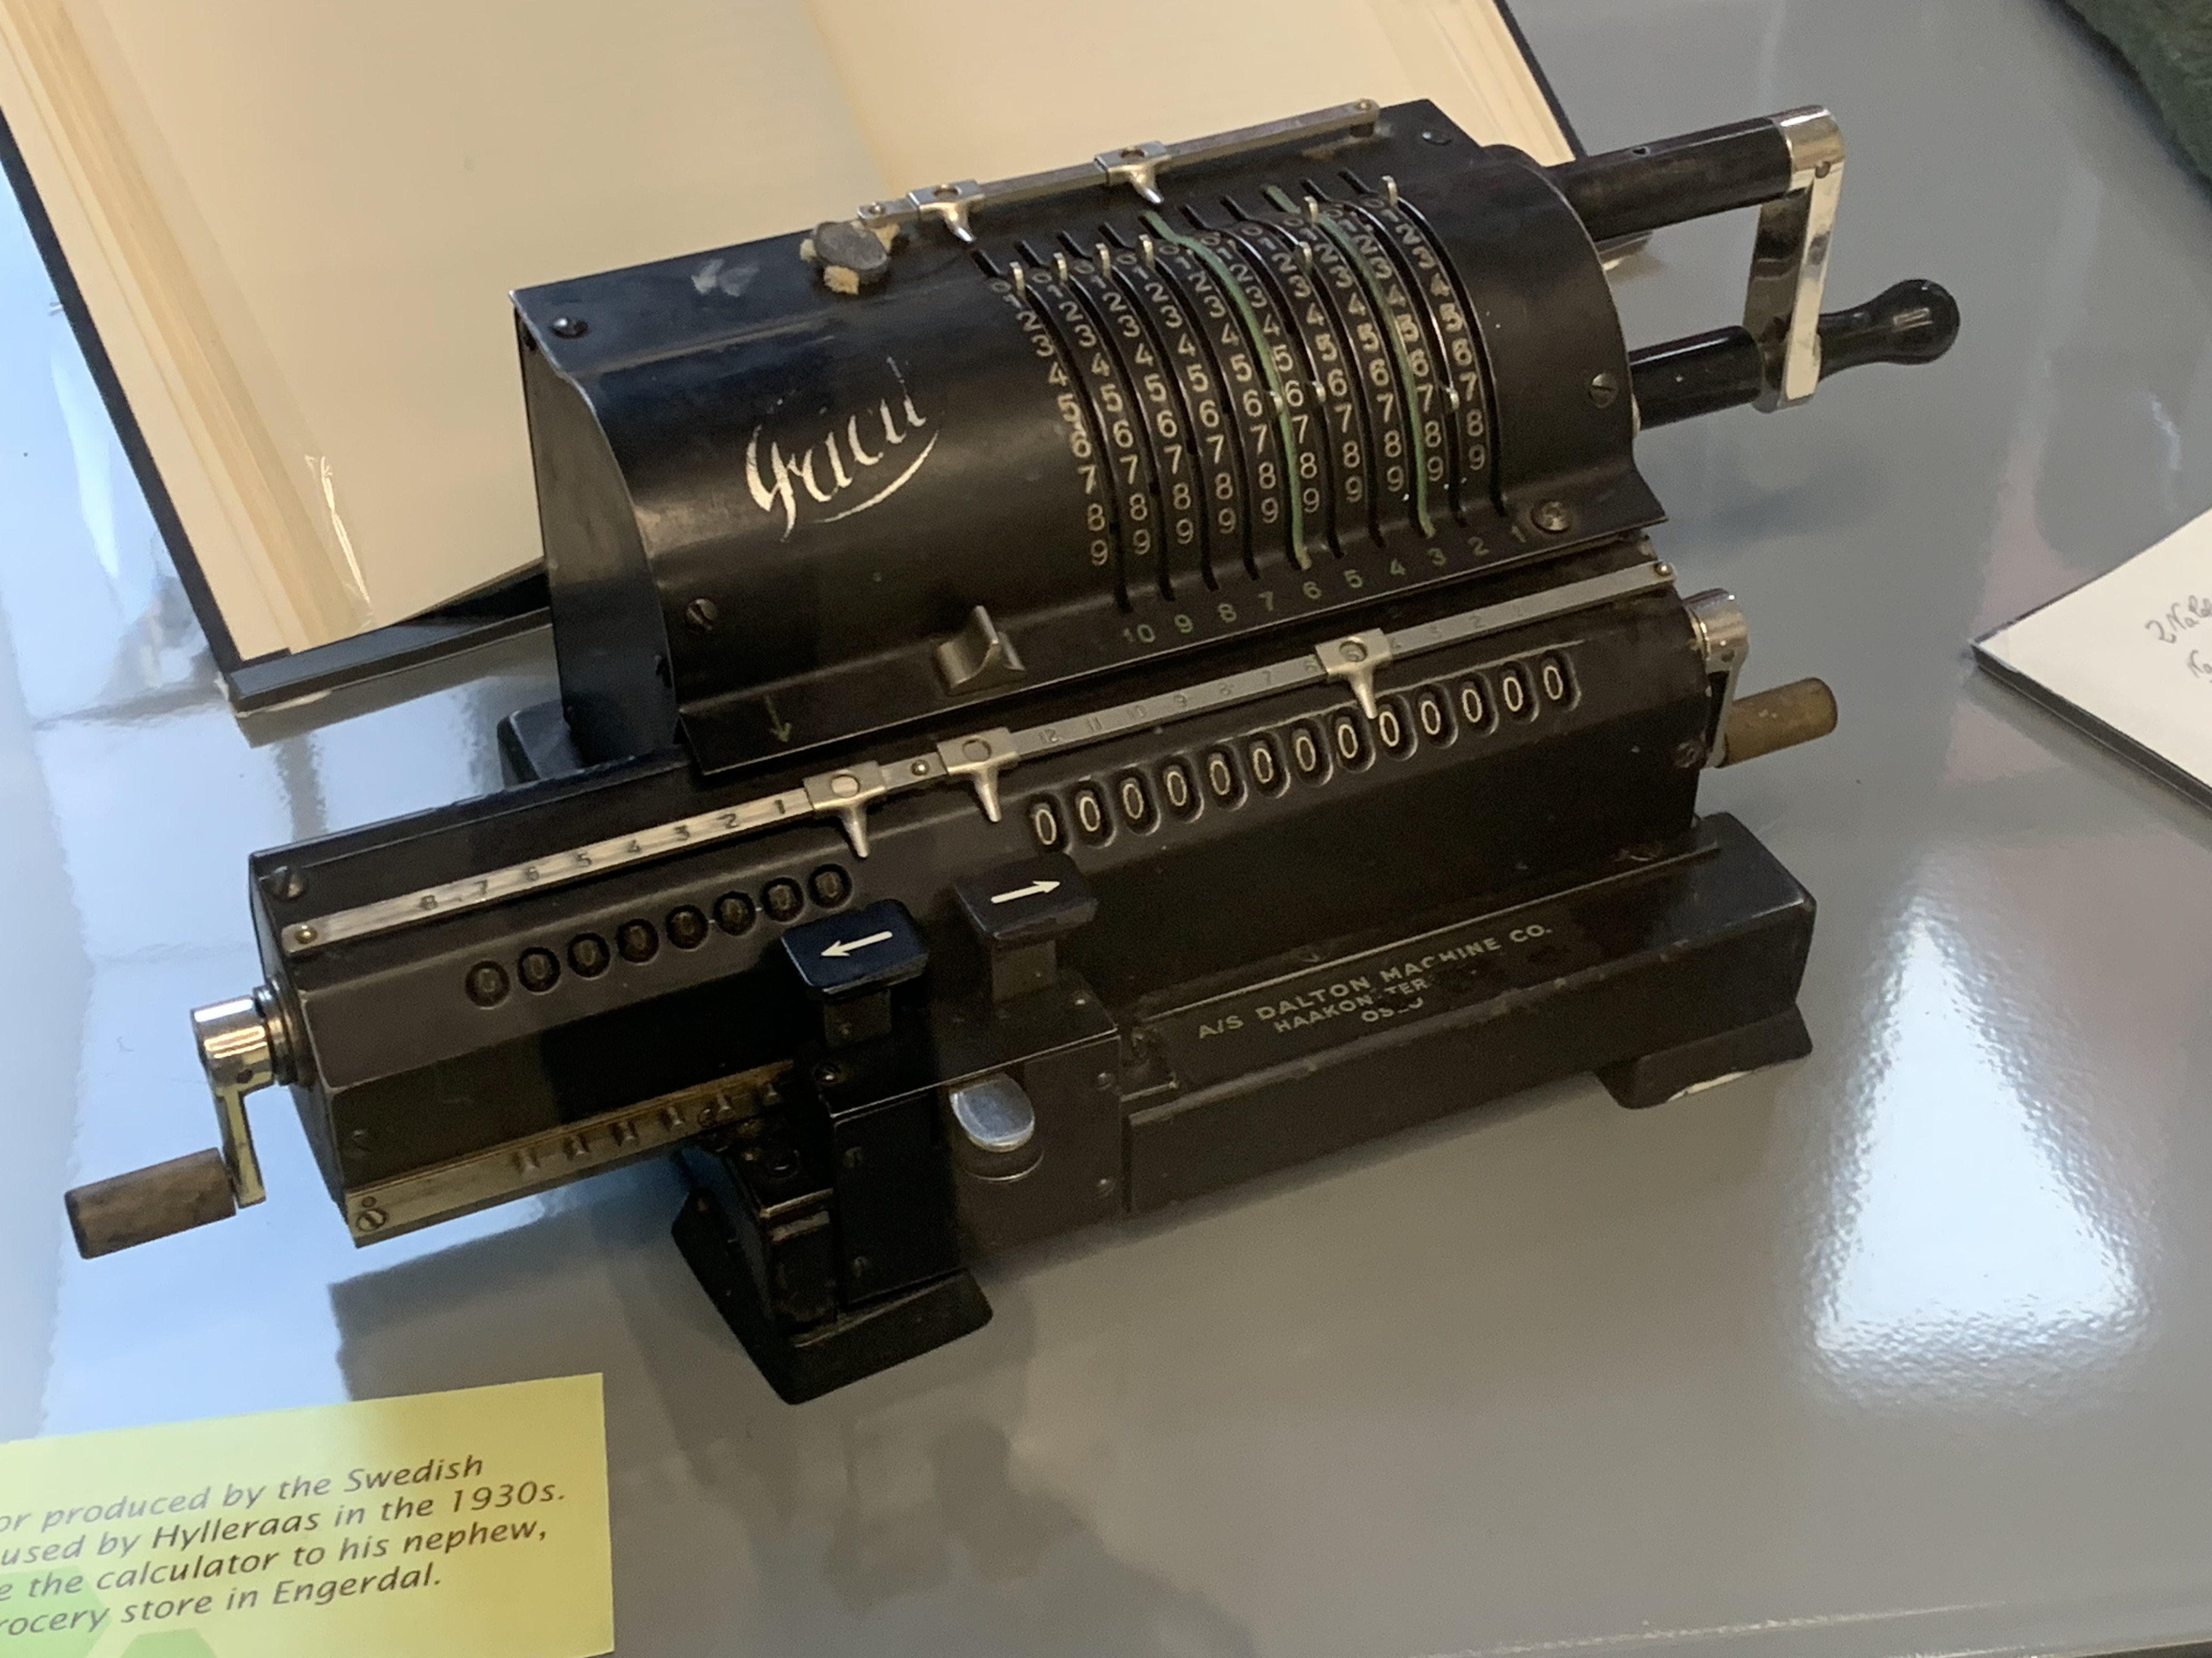
Egil A. Hylleraas (1898–1965)
Norsk fysiker, professor ved UiO fra 1932
Studerte heliumatomet i Göttingen
Første kvantitative beregning på et to-elektronproblem
Manuell optimering, komplisert 5-10 variabel-problem
Grunntilstandsenergi til 0.1 % nøyaktighet!
Triumf for kvantemekanikk: Også 2 elektroner kunne beskrives med SL!
Egil Hylleraas sin kalkulator fra 1930-tallet. Fra utstilling på Hylleraas-senteret

Slide 6
Hartree-produkter

Slide 7
Orbital-tilnærming
Vi er vant til å tenke på at elektroner er i «orbitaler»
Dette er en tilnærming og i He-tilfellet kan vi skrive
For N elektroner:
Kalles Hartree-produkt
En enorm forenkling, vi argumenterer på tavla
Viser seg at hver orbital vil minne om hydrogenorbitalene!
Hver orbital vil også bli assosiert med en energi

Slide 8
Hartree-produkt mangler korrelasjon
Hartree-produkt:
Hva er sannsynlighetstettheten for elektron 1 alene?
Sannsynligheten avhenger kun av 1 orbital - elektronene er ikke korrelerte
Bølgefunksjonen kan ikke beskrive at elektroner beveger seg avhengig av hverandre

Slide 9
Elektronspinn

Slide 10
Elektronspinn
Eksperimentelt faktum: partikler har et intrisitt angulærmoment
elektronet har en strøm, et magnetisk moment
Kalles spinn
Kan ikke forklares med klassisk mekanikk
Vi må til relativistisk kvantemekanikk (Dirac-likningen)
Partikkelnavn | Symbol | Spinn | Type
Elektron | e⁻ | 1/2 | Fermion (Lepton)
Positron | e⁺ | 1/2 | Fermion (Lepton)
Proton | p | 1/2 | Sammensatt Partikkel (Baryon)
Nøytron | n | 1/2 | Sammensatt Partikkel (Baryon)
Muon | μ⁻ | 1/2 | Fermion (Lepton)
Foton | γ | 1 | Boson (Kraftbærer)
Deuteron (D) | ²H | 1 | Sammensatt Partikkel (Kjerne av Deuterium)
Heliumkjerne | α | 0 | Sammensatt Partikkel (Kjerne av Helium-4)

Slide 11
Elektronet har spinn 1/2
Beskrives med et 2-dimensjonalt vektorrom med basis 𝛼 og 𝛽
Spinnoperatorene
Egenverdier

Slide 12
Egenvektortolkning
For spinn i z-retning:
Andre retninger tilsvarende

Slide 13
Totalspinn
Spinnoperatorene er angulærmomentoperatorer:
Av dette følger at totalspinn har mulige egenverdier
Men enkel utregning:
(Jf. angulærmoment )

Slide 14
Bølgefunksjonen til 1 elektron
Spinnet er en observabel, men det er også posisjon
Spinnet kan avhenge av posisjon
Den totale kvantetilstanden til 1 elektron er 2 bølgefunksjoner:
Alternative notasjoner:
Det er egentlig bare 1 bølgefunksjon!
Vanligere notasjon
Men diskret frihetsgrad i tillegg til rom!

Slide 15
Spinn-orbital
En orbital er per definisjon en romlig funksjon
En spinn-orbital er en orbital med bestemt spinn-projeksjon:
Notasjonen kan variere litt ... Vi prøver å holde oss til boka ...
«alfa spinn»
«beta spinn»

Slide 16
Elektroner er identiske partikler

Slide 17
Identiske partikler
Elementærpartikler er identiske
En kan ikke skille mellom elektron 1 og elektron 2, feks, ikke en gang i prinsippet
Viktig prinsipp og eksperimentelt verifiserbart
Spektrene til atomer ville sett helt annerledes ut!
Konsekvens, 2 elektroner (uten spinn for enkelhets skyld):
Mer generelt: permutasjoner av koordinatene gir samme sannsynlighet
Postulat: Bølgefunksjonen for flere identiske partikler er symmetrisk (bosoner) eller antisymmetrisk (fermioner)
«Pauli-prinsippet»

Slide 18
Elektroner har antisymmetriske bølgefunksjoner
Fermioner (odde spinn) har Fermistatistikk:
Ombytte av par av partikler gir alltid minus-fortegn
Hartree-produkter er ikke antisymmetriske! (Se tavla.)
Hvordan lage et «antisymmetrisk Hartree-produkt»?
Slater-determinant

Slide 19
Eksempel: 2 elektroner, He-atom
Enklere notasjon
2 elektroner i samme 1s-orbital:
Symmetrisk romdel, antisymmetrisk spinn

Slide 20
Kort om determinanter
Se tavla

Slide 21
Slater-determinanter
Med generelle 1-elektron-funksjoner:
Ombytte av rader = ombytte av partikler: gir minusfortegn
Ombytte av kolonner = ombytte av 1e-funksjoner: gir minusfortegn
Dersom to 1e-funksjoner er identiske får vi null!
Annen formulering av Pauli: elektronene kan ikke være i samme spinn-orbital

Slide 22
Spinn-orbitaler
Vi introduserer spinn-orbitaler
Anta N er partall:
En annen vanlig notasjon for dette:
Orbitalene er «dobbeltokkupert»

Slide 23


Helium igjen, med angulærmoment og spinn!
Anta begge elektronene er i 1s-tilstand
Slater-determinant:
Generelt ikke en hydrogenorbital! Det viktige er at angulærmomentdelen er en sfærisk harmonisk

Slide 24
Konfigurasjoner
Hver orbital kan okkuperes av maks 2 elektroner
Typisk vil hver orbital bli assosiert med en energi
Dette leder til konfigurasjoner, fylling av elektronskall med bestemt angulærmoment
Heliumgrunntilstanden: Begge elektroner i 1s, motsatt rettet spinn
1s² – to elektroner i 1s. Det er maks antall!
Fullt innerste skall.
Li:
1s²
2s¹ – ikke fullt skall
Be: 1s²2s²
1s² – to elektroner, 2s² – to elektroner
B: 1s²2s²2p¹

Slide 25
Variasjonsmetoden

Slide 26
Variasjonsmetoden
Forventningsverdi for energi er alltid begrenset nedentil av grunntilstandsenergi:
Har vi en ansats, eller prøvebølgefunksjon med parametre kan vi minimere, forsøke å finne beste mulige bølgefunksjon på gitt form
Eksempel: Hylleraas’ bølgefunksjon
Ansats-parametre
Et optimeringsproblem

Slide 27
Eksempel: Partikkel i boks
Vi gjør et litt annet eksempel enn i boka
Vi definerer en prøvefunksjon på formen

Slide 28
Eksempel, forts:
Mellomregninger:
Vi får forventningsverdi:
Betingelse for minimum:

Slide 29
Eksempel, forts.:
Vi setter in a = 𝜋

